Slide 1
@
Decoradores
Manuel Mukul Gil

Slide 2
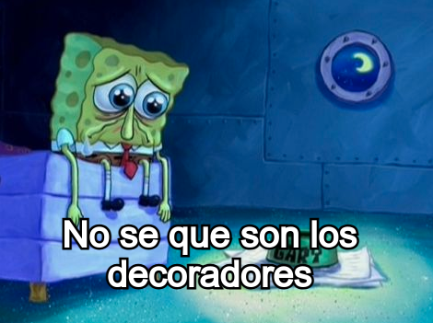
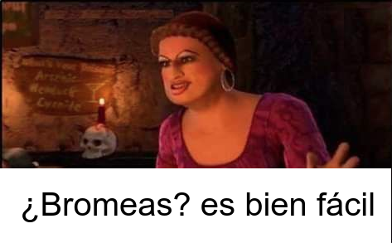

Slide 3
@que_son
@para_que_son
@que_hacen
@recomendaciones
def terminar_presentación(shutdown=None):
…
Notes:
Bienvenidos a esta charla sobre decoradores en Python. Hoy hablaremos de qué son, para qué sirven, qué hacen, algunas recomendaciones sobre su uso, y veremos varios ejemplos prácticos.

Slide 4
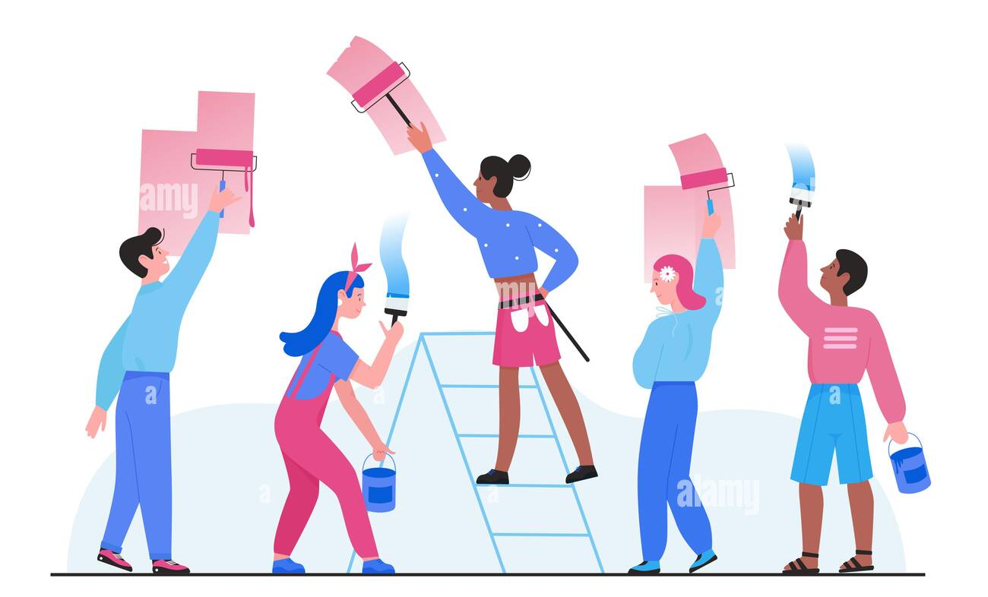
@que_son
Función que modifica otra función
Se aplica con el símbolo @
Permite extender funcionalidad
Notes:
Un decorador es una función que toma otra función y extiende su comportamiento sin modificar su estructura original. En Python, los decoradores se aplican usando el símbolo @ antes del nombre de la función que queremos decorar.

Slide 5
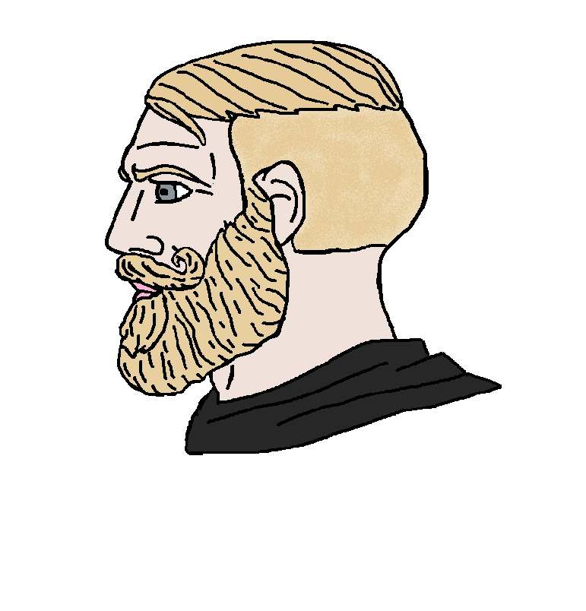
¿Qué es un decorador?
¿Qué es un decorador?
Un decorador en Python es una función que recibe otra función como parámetro, le añade cosas y retorna una función diferente.

Slide 6
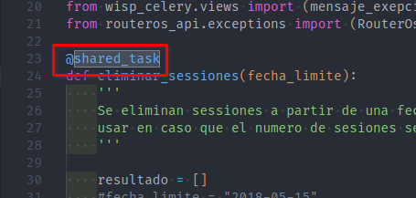
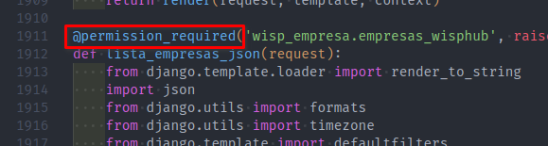

Slide 7
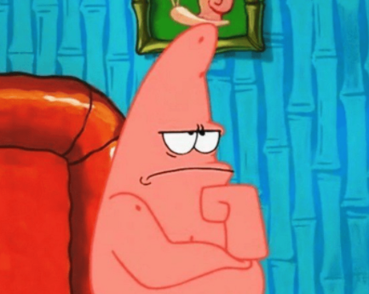
@para_que_son
Logueo de funciones
Autenticación y permisos
Medición de tiempos de ejecución
Caché de resultados
Notes:
Los decoradores son útiles en una variedad de casos, como loguear llamadas a funciones, manejar autenticación y permisos, medir tiempos de ejecución y hacer caché de resultados. Nos ayudan a mantener nuestro código limpio y modular.

Slide 8
@que_hacen
Envolver funciones
Modificar entradas y salidas
Agregar lógica antes y después de la ejecución
Notes:
Lo que hacen los decoradores es envolver la función original, permitiéndonos modificar sus entradas y salidas, o agregar lógica adicional antes y después de su ejecución. Esto nos da gran flexibilidad para extender funcionalidades.

Slide 9
@recomendaciones
Usar para lógica repetitiva
Mantener decoradores simples
Documentar adecuadamente
Evitar decoradores anidados complejos
Notes:
Recomiendo usar decoradores para lógica repetitiva y mantenerlos lo más simples posible. Es importante documentar adecuadamente para que otros desarrolladores entiendan su propósito. Evita anidar demasiados decoradores, ya que pueden hacer el código difícil de leer y mantener.

Slide 10
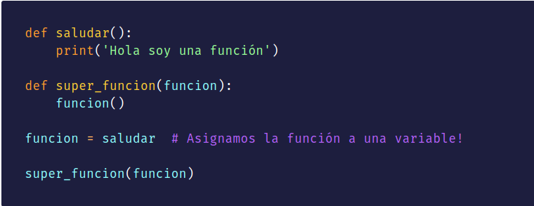

Slide 11
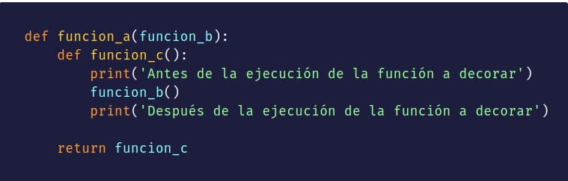
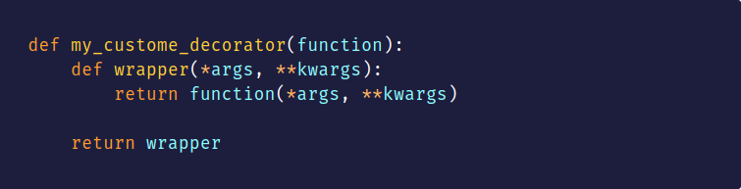

Slide 12
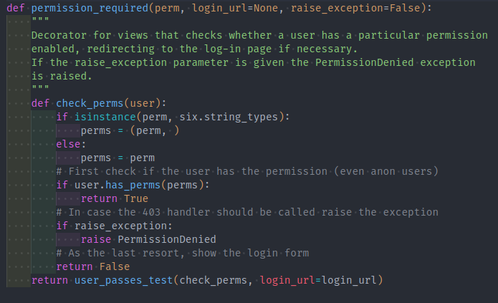

Slide 13

@conclusiones
Decoradores simplifican y modularizan el código
Útiles para logueo, autenticación, medición de tiempo, etc.
Mantener decoradores simples y bien documentados
Notes:
En resumen, los decoradores son una herramienta poderosa en Python para simplificar y modularizar el código. Son útiles para tareas comunes como logueo, autenticación y medición de tiempo. Recuerden mantener sus decoradores simples y bien documentados.

Slide 14

Muchas gracias

